Slide 1
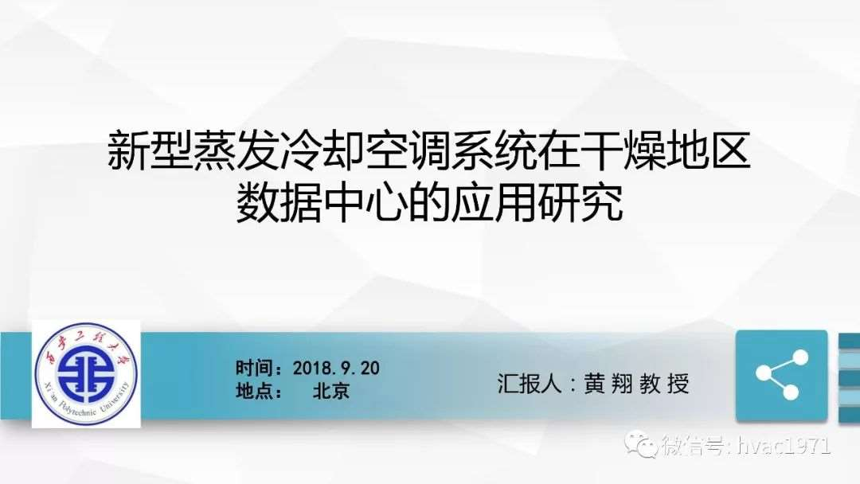
Notes:
保留原报告图片与原图顺序；本页内容按原报告工况及时间背景理解。
未改动原图；来源web2，原PDF第3页，第1张PPT图片。

Slide 2
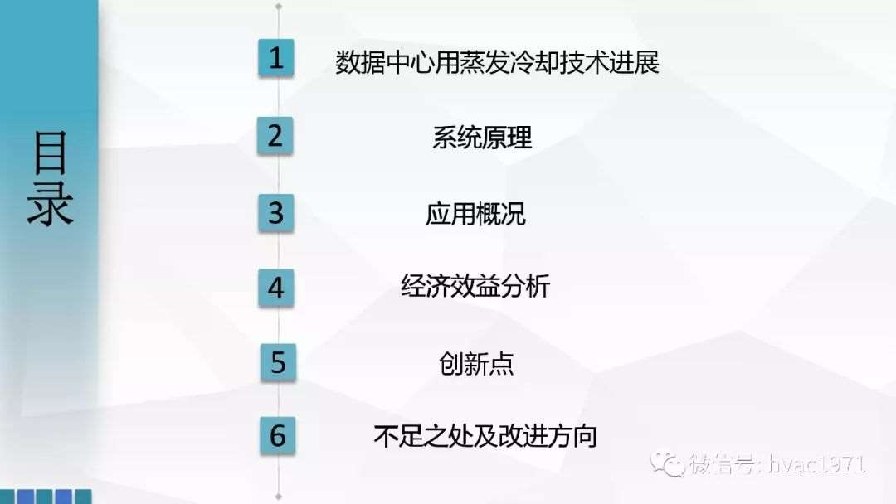
Notes:
保留原报告图片与原图顺序；本页内容按原报告工况及时间背景理解。
未改动原图；来源web2，原PDF第3页，第2张PPT图片。

Slide 3
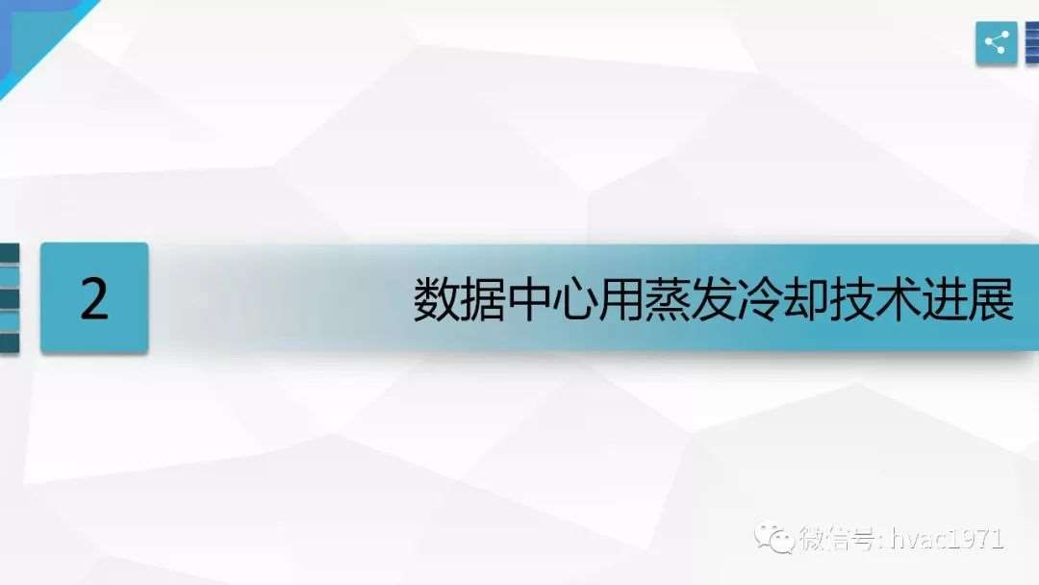
Notes:
保留原报告图片与原图顺序；本页内容按原报告工况及时间背景理解。
未改动原图；来源web2，原PDF第3页，第3张PPT图片。

Slide 4
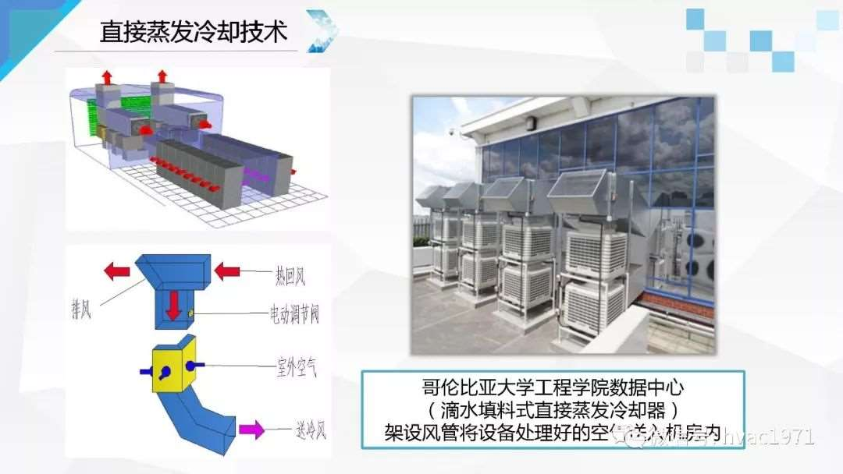
Notes:
保留原报告图片与原图顺序；本页内容按原报告工况及时间背景理解。
未改动原图；来源web2，原PDF第3页，第4张PPT图片。

Slide 5
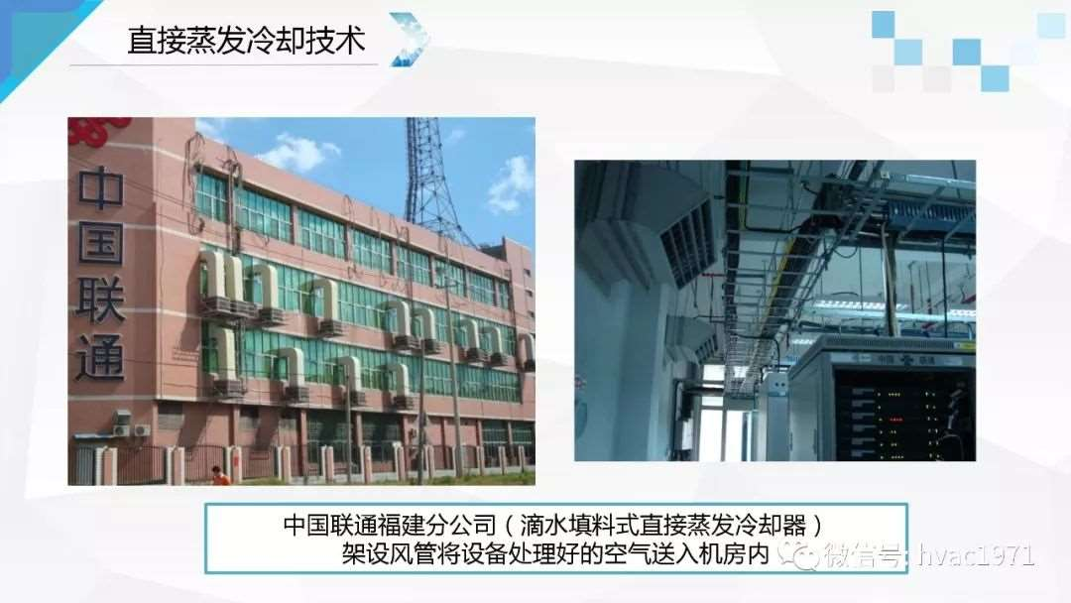
Notes:
保留原报告图片与原图顺序；本页内容按原报告工况及时间背景理解。
未改动原图；来源web2，原PDF第4页，第5张PPT图片。

Slide 6
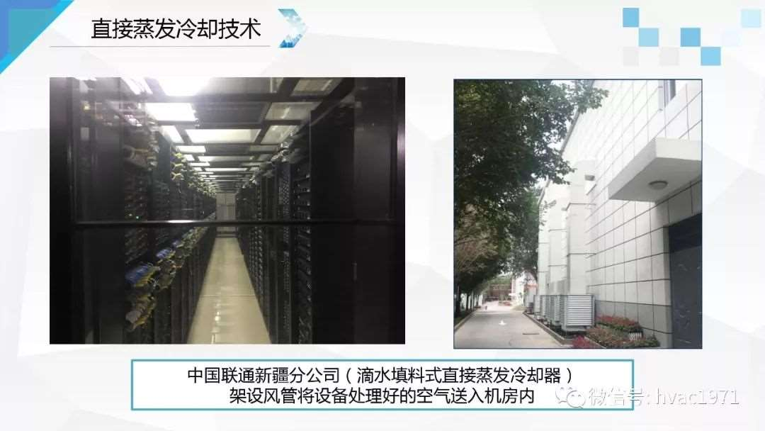
Notes:
保留原报告图片与原图顺序；本页内容按原报告工况及时间背景理解。
未改动原图；来源web2，原PDF第4页，第6张PPT图片。

Slide 7
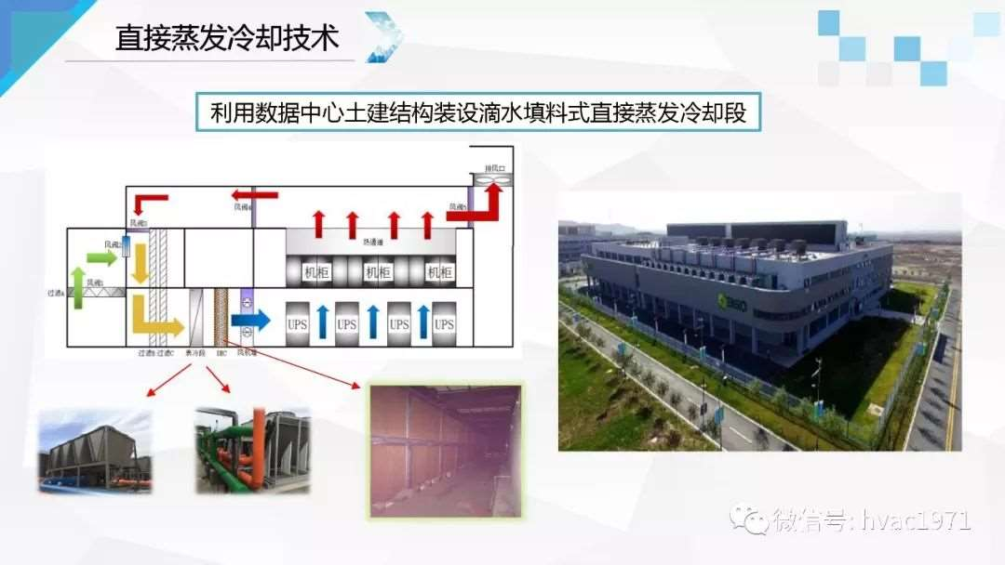
Notes:
保留原报告图片与原图顺序；本页内容按原报告工况及时间背景理解。
未改动原图；来源web2，原PDF第4页，第7张PPT图片。

Slide 8
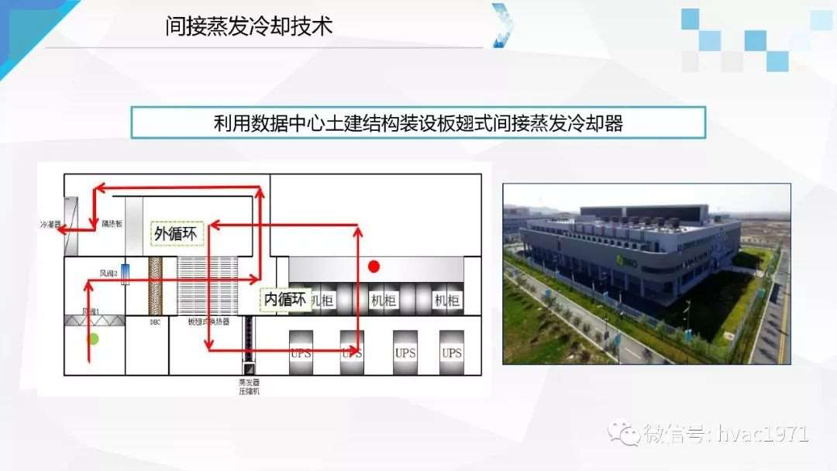
Notes:
保留原报告图片与原图顺序；本页内容按原报告工况及时间背景理解。
未改动原图；来源web2，原PDF第4页，第8张PPT图片。

Slide 9
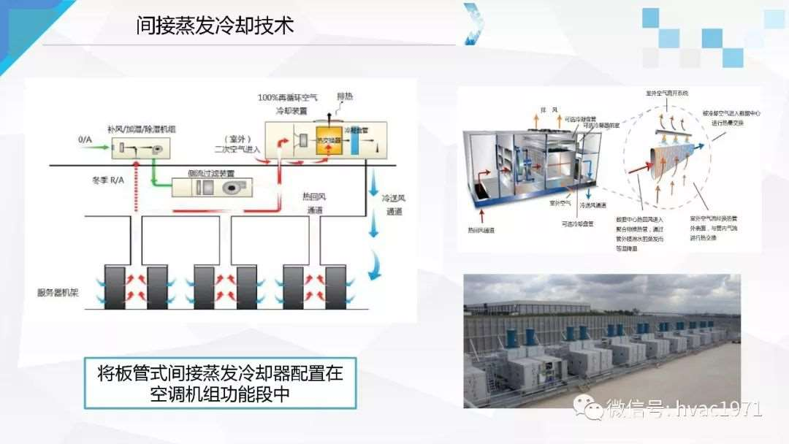
Notes:
保留原报告图片与原图顺序；本页内容按原报告工况及时间背景理解。
未改动原图；来源web2，原PDF第5页，第9张PPT图片。

Slide 10
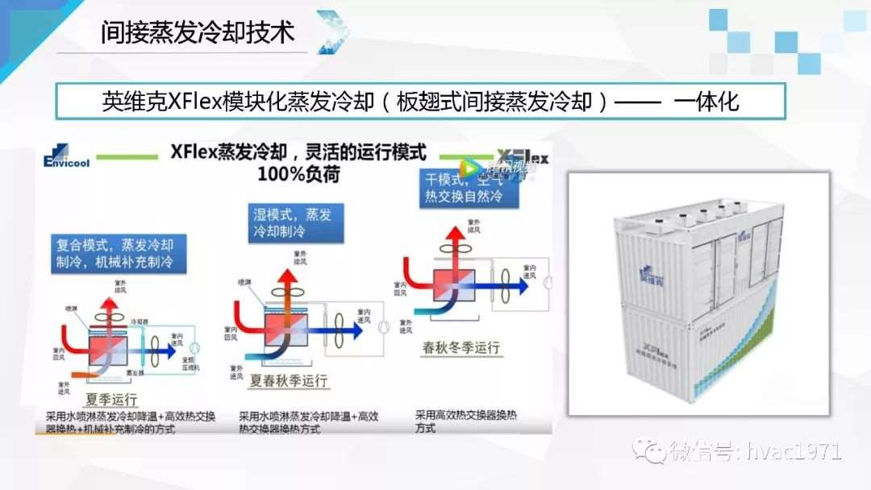
Notes:
保留原报告图片与原图顺序；本页内容按原报告工况及时间背景理解。
未改动原图；来源web2，原PDF第5页，第10张PPT图片。

Slide 11
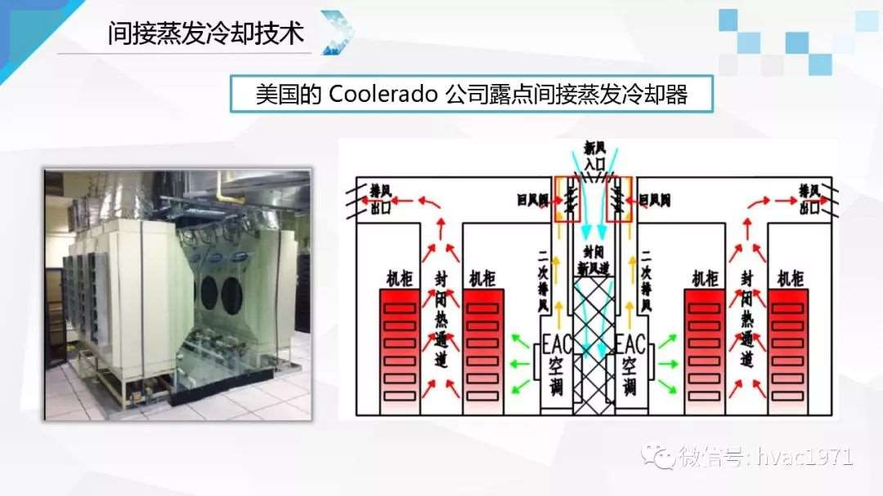
Notes:
保留原报告图片与原图顺序；本页内容按原报告工况及时间背景理解。
未改动原图；来源web2，原PDF第5页，第11张PPT图片。

Slide 12
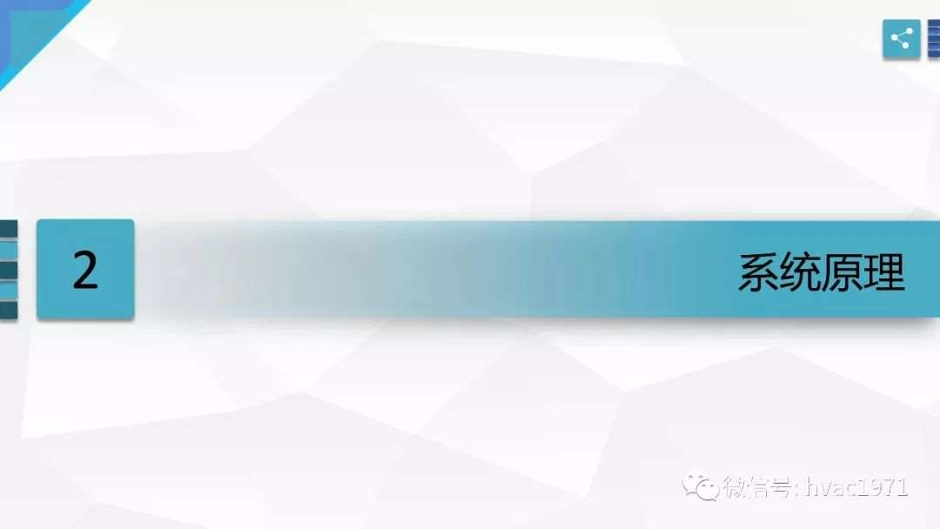
Notes:
保留原报告图片与原图顺序；本页内容按原报告工况及时间背景理解。
未改动原图；来源web2，原PDF第5页，第12张PPT图片。

Slide 13
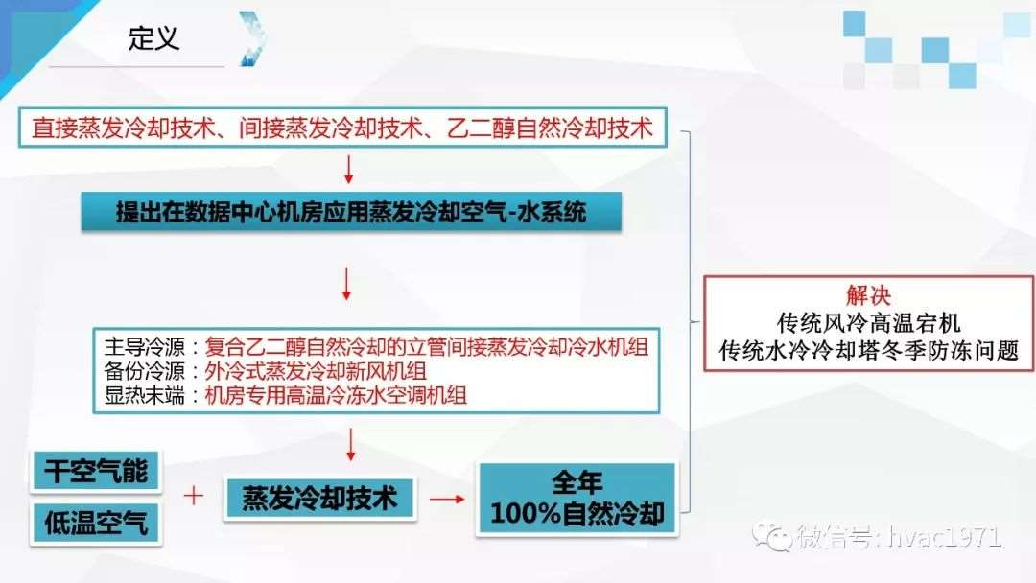
Notes:
保留原报告图片与原图顺序；本页内容按原报告工况及时间背景理解。
未改动原图；来源web2，原PDF第6页，第13张PPT图片。

Slide 14
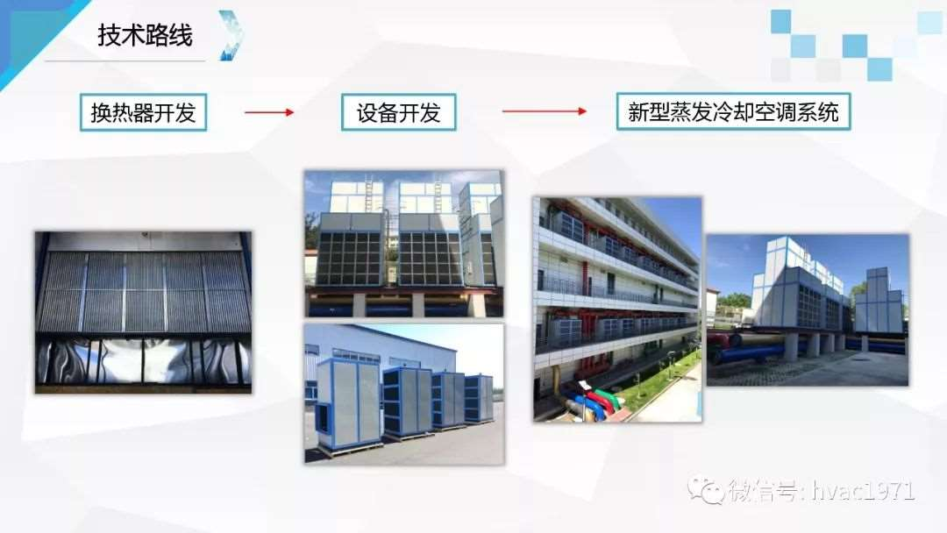
Notes:
保留原报告图片与原图顺序；本页内容按原报告工况及时间背景理解。
未改动原图；来源web2，原PDF第6页，第14张PPT图片。

Slide 15

Notes:
保留原报告图片与原图顺序；本页内容按原报告工况及时间背景理解。
未改动原图；来源web2，原PDF第6页，第15张PPT图片。

Slide 16
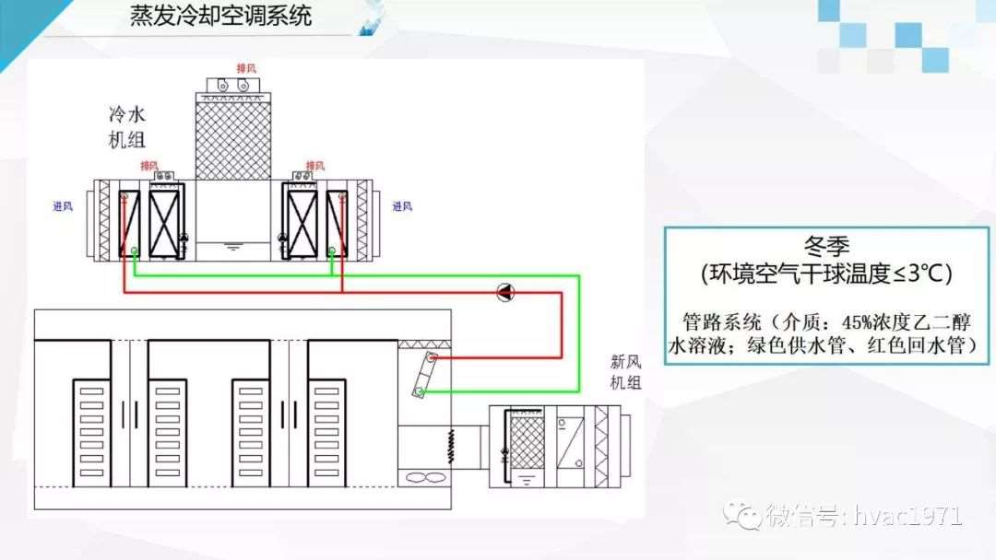
Notes:
保留原报告图片与原图顺序；本页内容按原报告工况及时间背景理解。
未改动原图；来源web2，原PDF第6页，第16张PPT图片。

Slide 17

Notes:
保留原报告图片与原图顺序；本页内容按原报告工况及时间背景理解。
未改动原图；来源web2，原PDF第7页，第17张PPT图片。

Slide 18
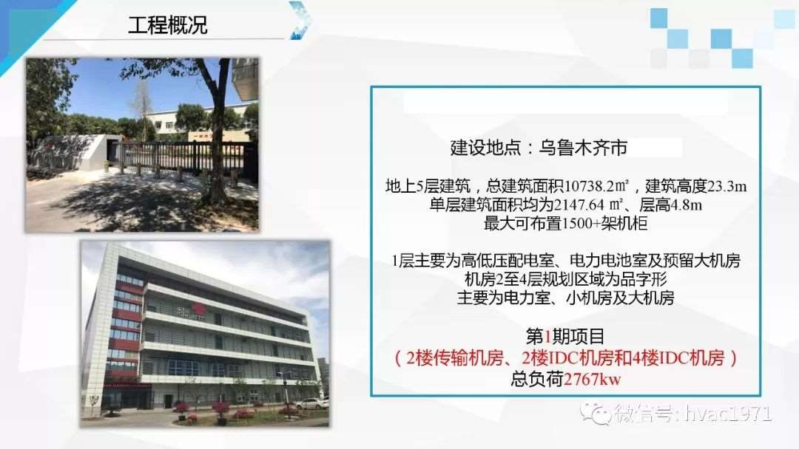
Notes:
保留原报告图片与原图顺序；本页内容按原报告工况及时间背景理解。
未改动原图；来源web2，原PDF第7页，第18张PPT图片。

Slide 19

Notes:
保留原报告图片与原图顺序；本页内容按原报告工况及时间背景理解。
未改动原图；来源web2，原PDF第7页，第19张PPT图片。

Slide 20
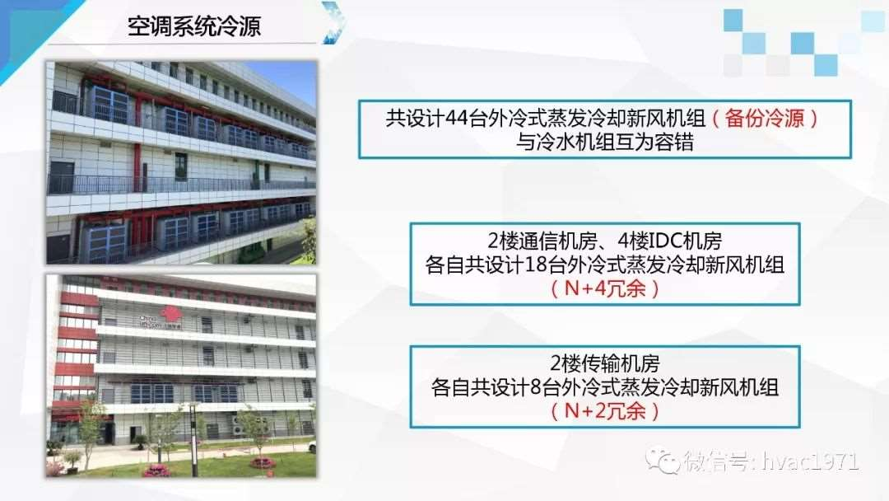
Notes:
保留原报告图片与原图顺序；本页内容按原报告工况及时间背景理解。
未改动原图；来源web2，原PDF第7页，第20张PPT图片。

Slide 21
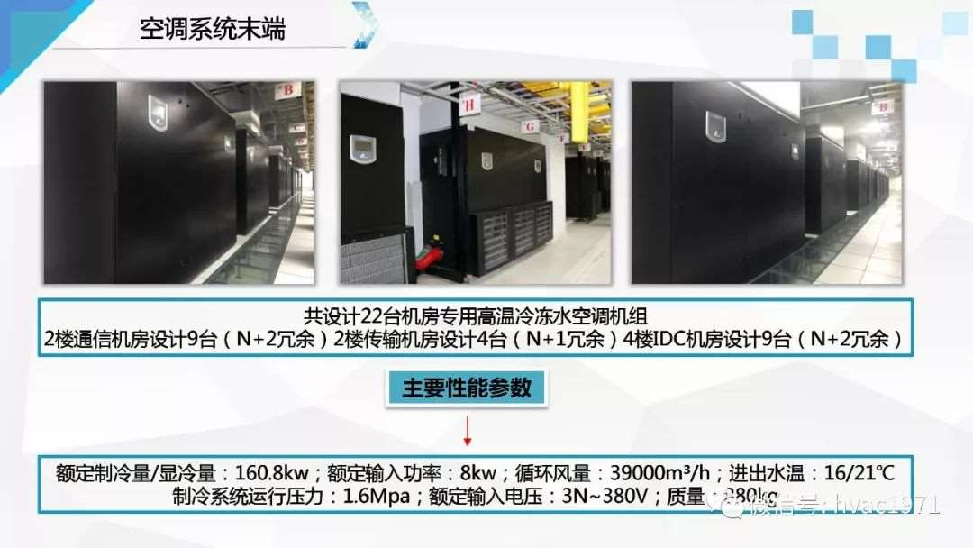
Notes:
保留原报告图片与原图顺序；本页内容按原报告工况及时间背景理解。
未改动原图；来源web2，原PDF第8页，第21张PPT图片。

Slide 22
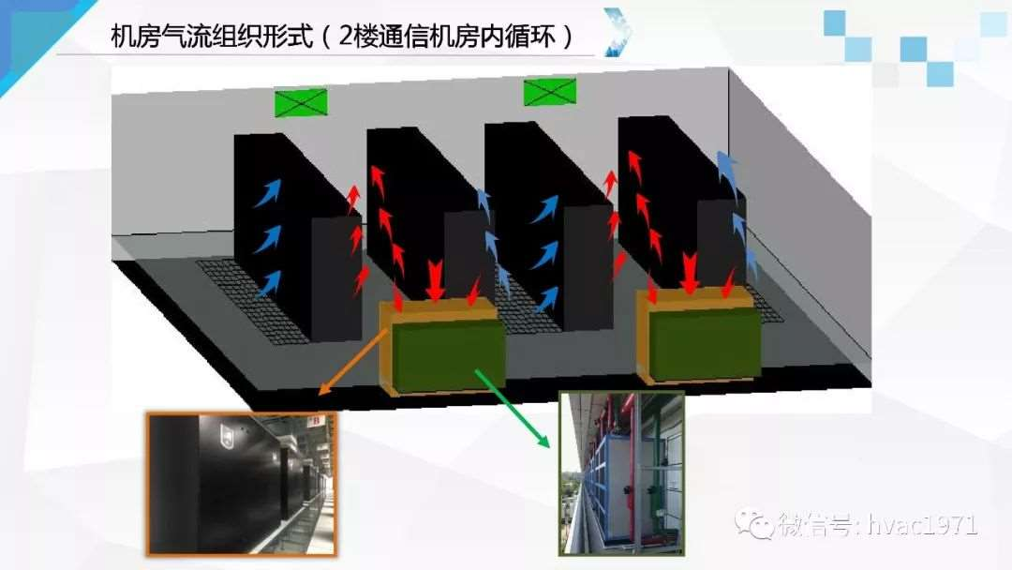
Notes:
保留原报告图片与原图顺序；本页内容按原报告工况及时间背景理解。
未改动原图；来源web2，原PDF第8页，第22张PPT图片。

Slide 23
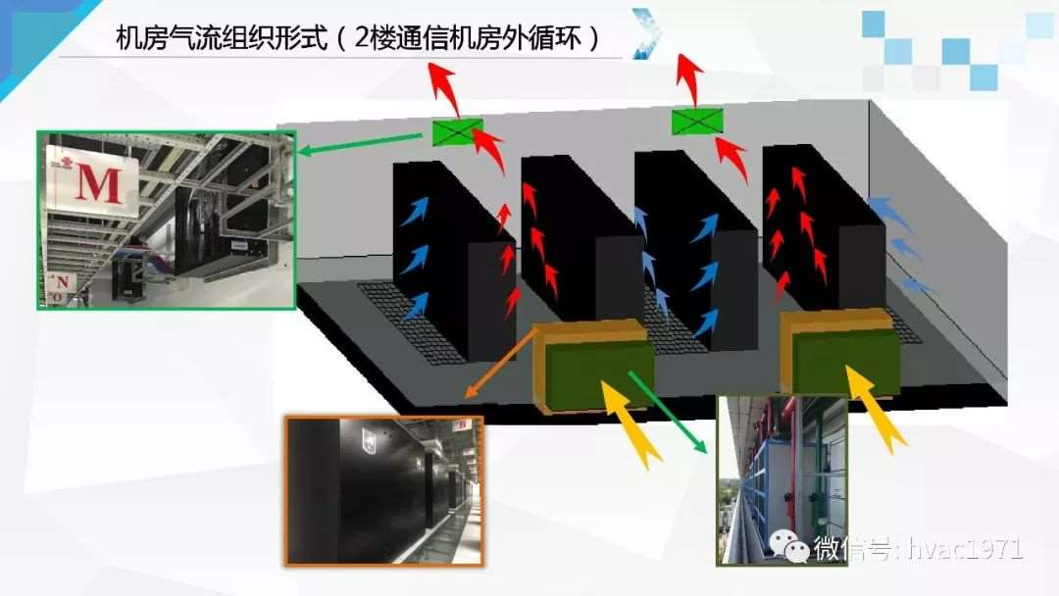
Notes:
保留原报告图片与原图顺序；本页内容按原报告工况及时间背景理解。
未改动原图；来源web2，原PDF第8页，第23张PPT图片。

Slide 24
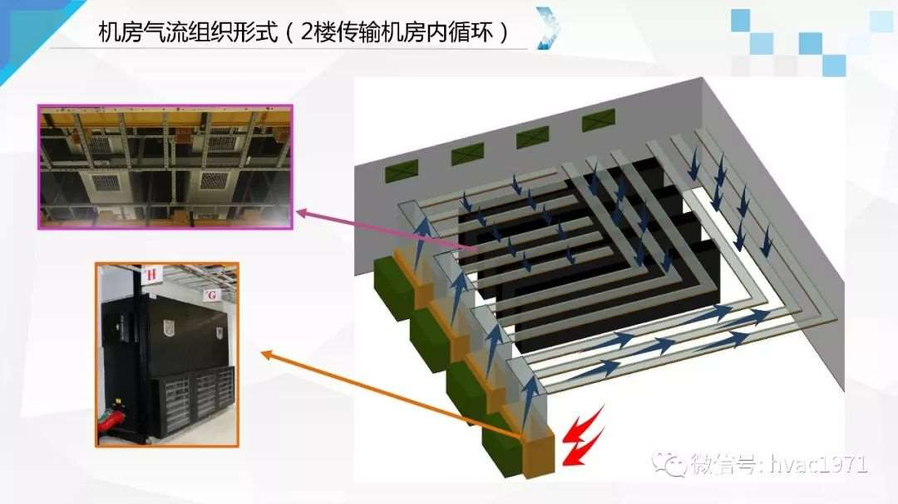
Notes:
保留原报告图片与原图顺序；本页内容按原报告工况及时间背景理解。
未改动原图；来源web2，原PDF第8页，第24张PPT图片。

Slide 25
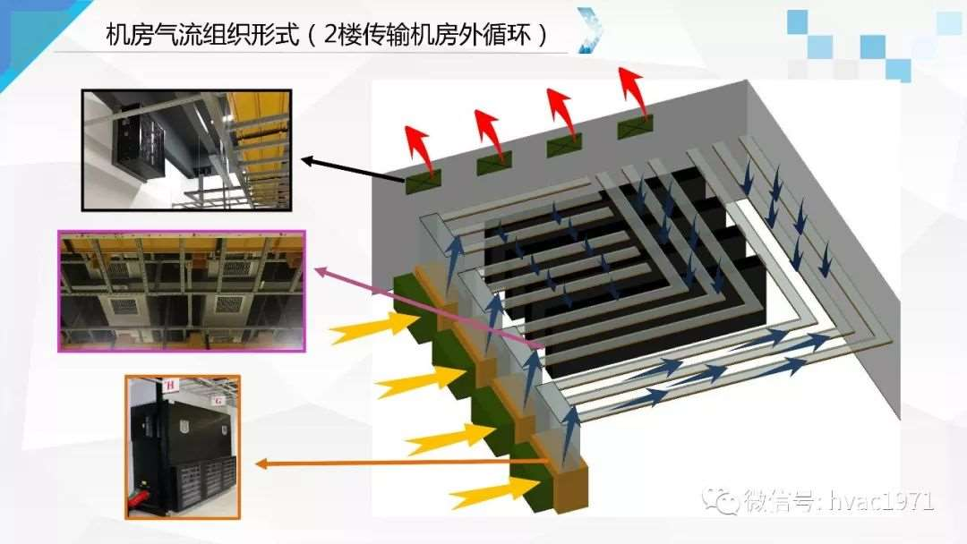
Notes:
保留原报告图片与原图顺序；本页内容按原报告工况及时间背景理解。
未改动原图；来源web2，原PDF第9页，第25张PPT图片。

Slide 26
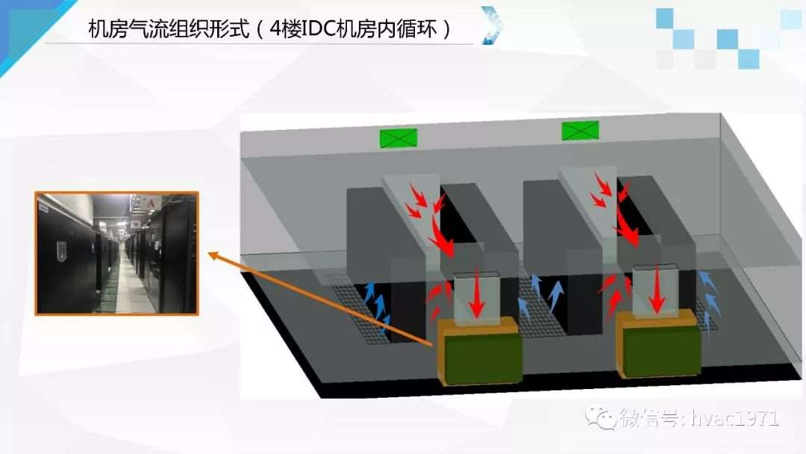
Notes:
保留原报告图片与原图顺序；本页内容按原报告工况及时间背景理解。
未改动原图；来源web2，原PDF第9页，第26张PPT图片。

Slide 27
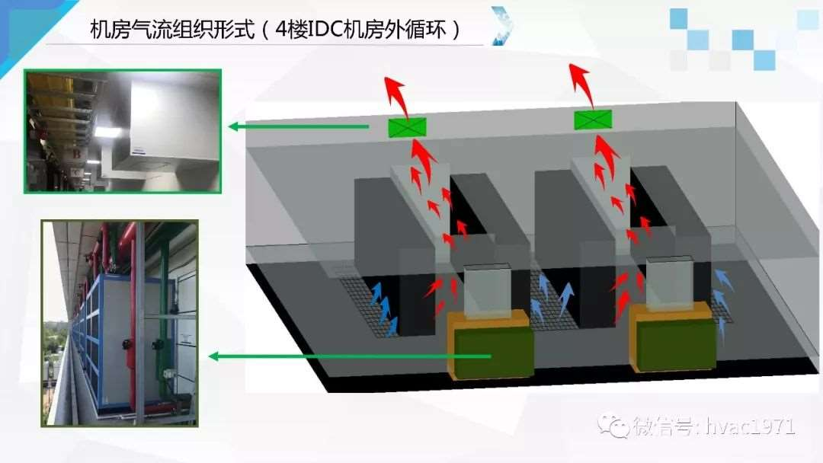
Notes:
保留原报告图片与原图顺序；本页内容按原报告工况及时间背景理解。
未改动原图；来源web2，原PDF第9页，第27张PPT图片。

Slide 28
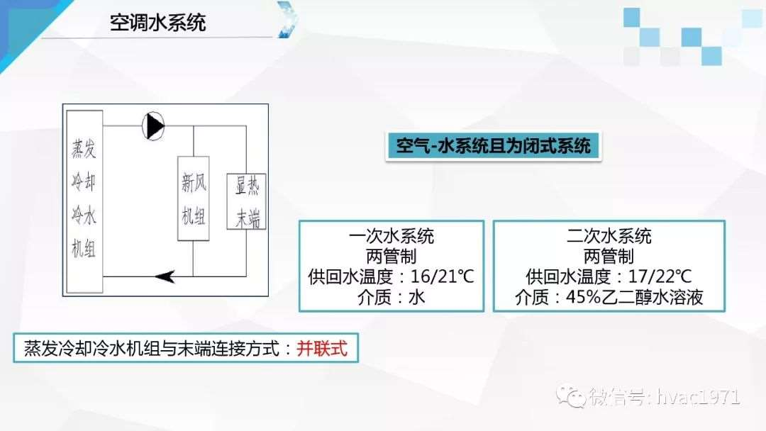
Notes:
保留原报告图片与原图顺序；本页内容按原报告工况及时间背景理解。
未改动原图；来源web2，原PDF第9页，第28张PPT图片。

Slide 29
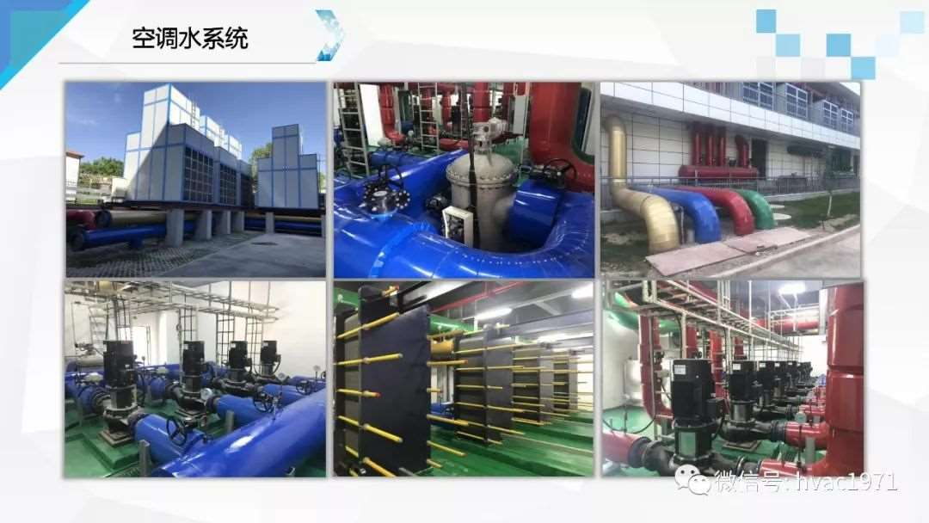
Notes:
保留原报告图片与原图顺序；本页内容按原报告工况及时间背景理解。
未改动原图；来源web2，原PDF第10页，第29张PPT图片。

Slide 30
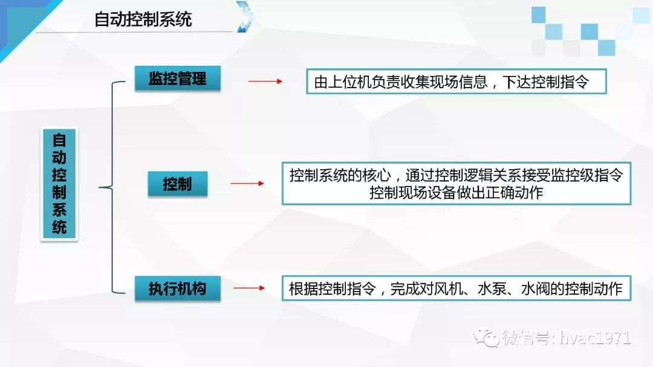
Notes:
保留原报告图片与原图顺序；本页内容按原报告工况及时间背景理解。
未改动原图；来源web2，原PDF第10页，第30张PPT图片。

Slide 31
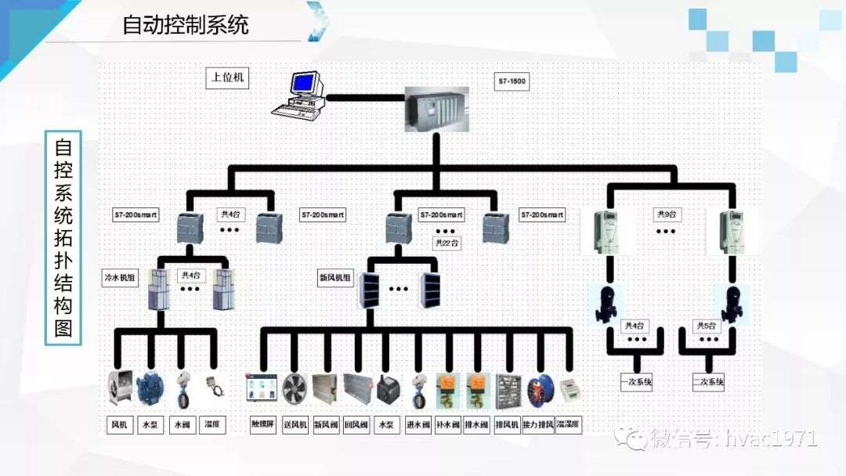
Notes:
保留原报告图片与原图顺序；本页内容按原报告工况及时间背景理解。
未改动原图；来源web2，原PDF第10页，第31张PPT图片。

Slide 32
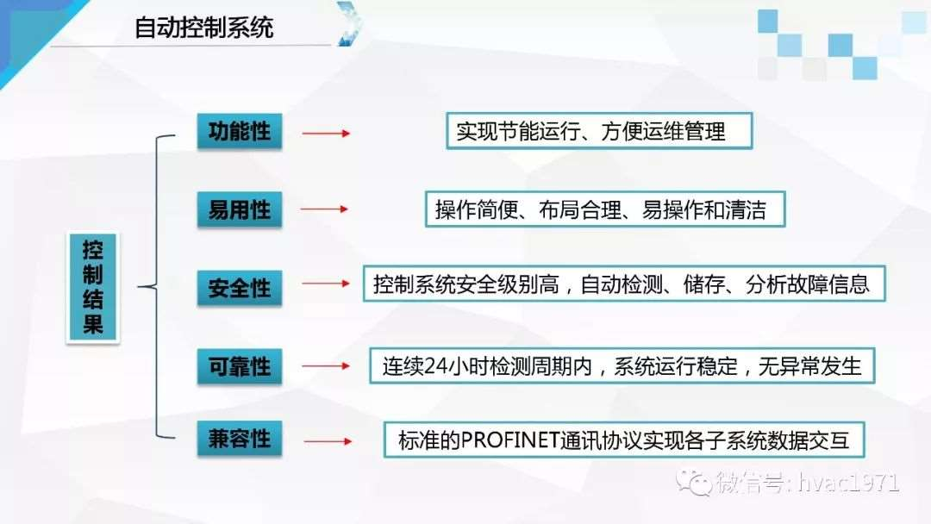
Notes:
保留原报告图片与原图顺序；本页内容按原报告工况及时间背景理解。
未改动原图；来源web2，原PDF第10页，第32张PPT图片。

Slide 33
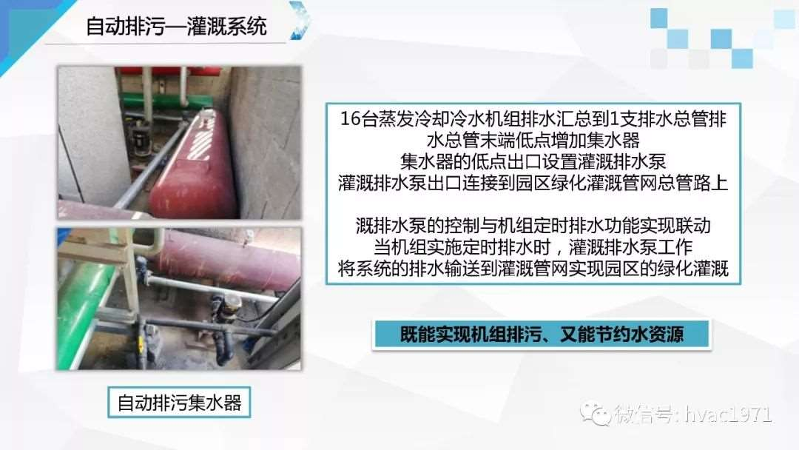
Notes:
保留原报告图片与原图顺序；本页内容按原报告工况及时间背景理解。
未改动原图；来源web2，原PDF第11页，第33张PPT图片。

Slide 34
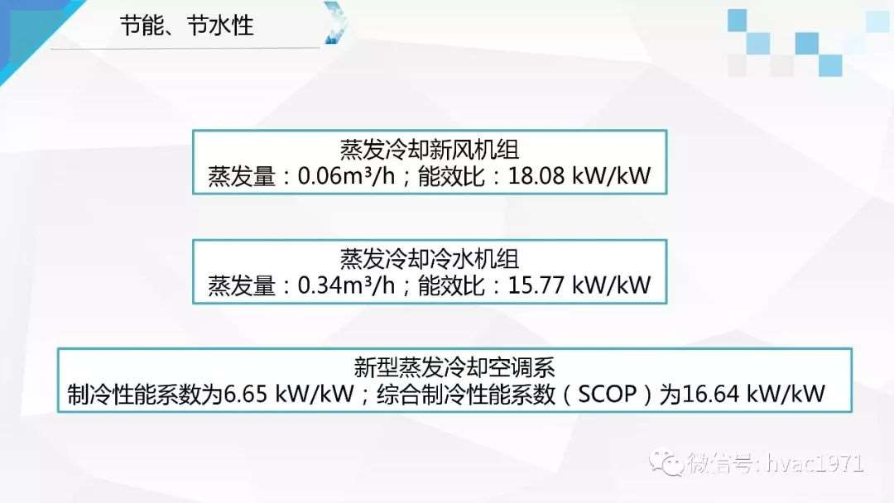
Notes:
保留原报告图片与原图顺序；本页内容按原报告工况及时间背景理解。
未改动原图；来源web2，原PDF第11页，第34张PPT图片。

Slide 35
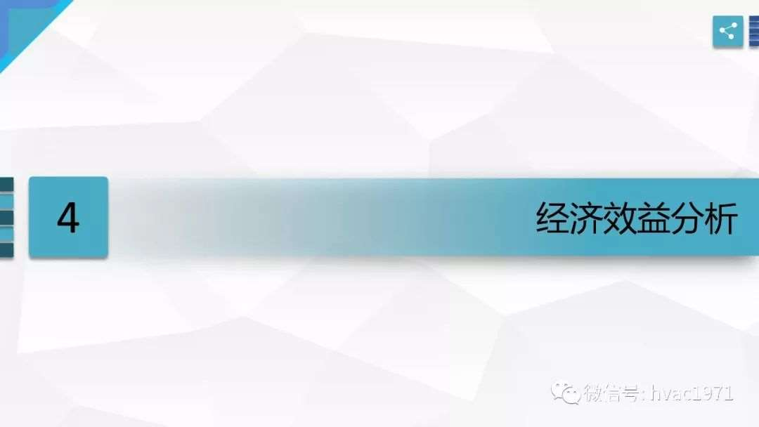
Notes:
保留原报告图片与原图顺序；本页内容按原报告工况及时间背景理解。
未改动原图；来源web2，原PDF第11页，第35张PPT图片。

Slide 36
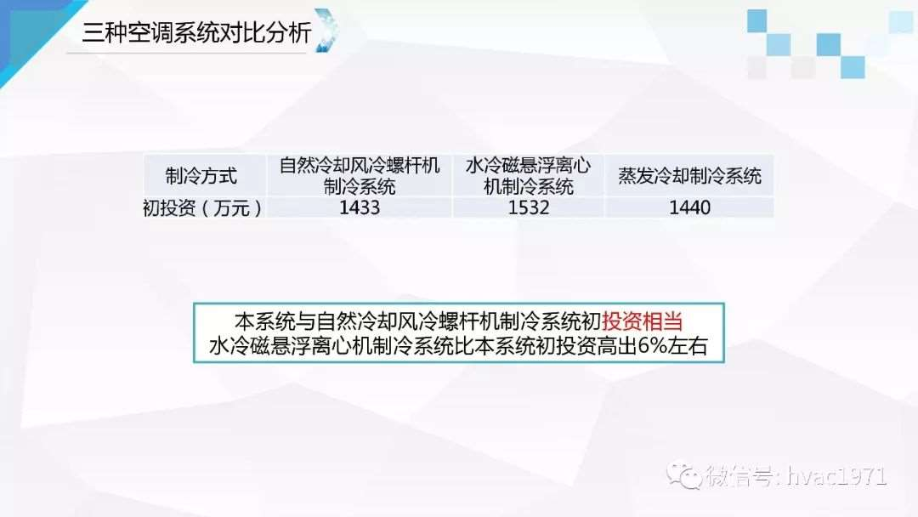
Notes:
保留原报告图片与原图顺序；本页内容按原报告工况及时间背景理解。
未改动原图；来源web2，原PDF第11页，第36张PPT图片。

Slide 37
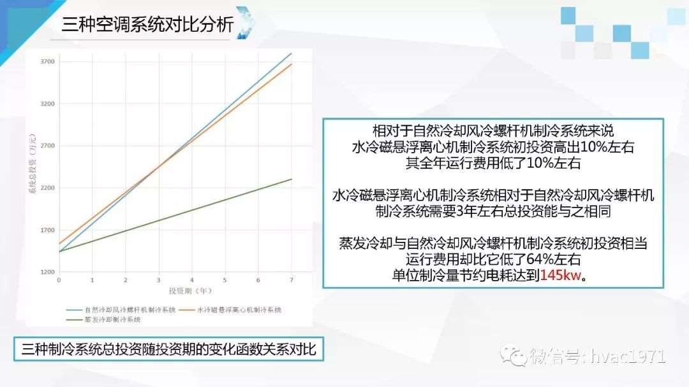
Notes:
保留原报告图片与原图顺序；本页内容按原报告工况及时间背景理解。
未改动原图；来源web2，原PDF第12页，第37张PPT图片。

Slide 38
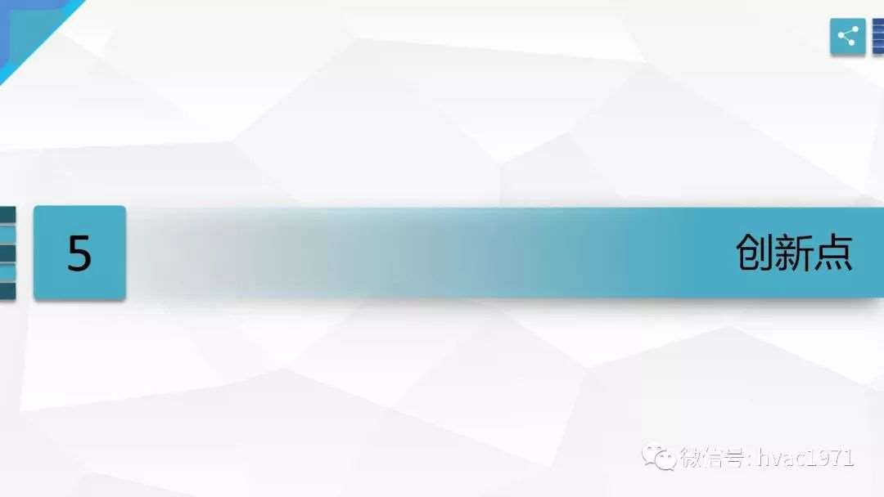
Notes:
保留原报告图片与原图顺序；本页内容按原报告工况及时间背景理解。
未改动原图；来源web2，原PDF第12页，第38张PPT图片。

Slide 39
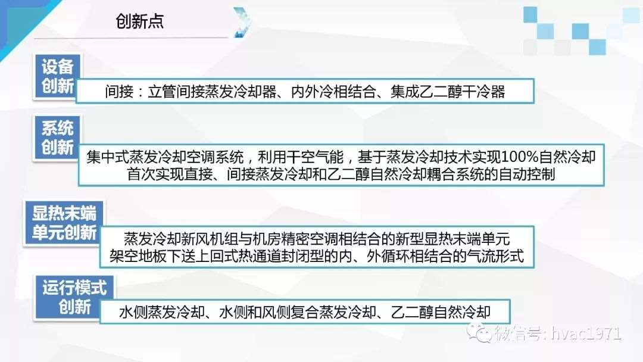
Notes:
保留原报告图片与原图顺序；本页内容按原报告工况及时间背景理解。
未改动原图；来源web2，原PDF第12页，第39张PPT图片。

Slide 40
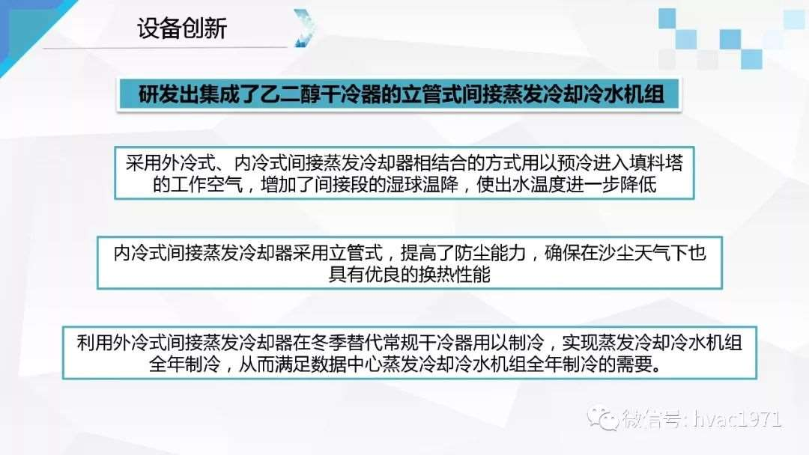
Notes:
保留原报告图片与原图顺序；本页内容按原报告工况及时间背景理解。
未改动原图；来源web2，原PDF第12页，第40张PPT图片。

Slide 41
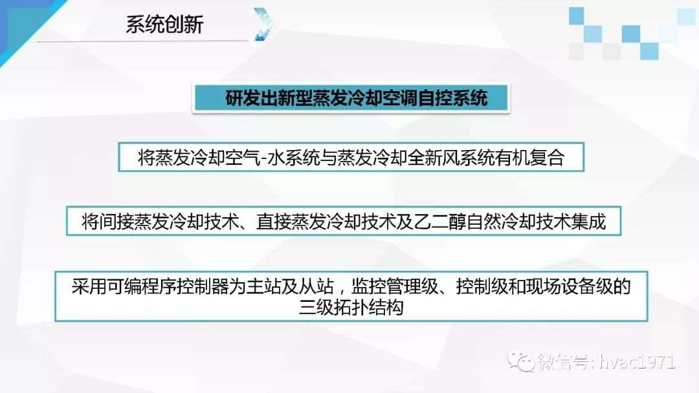
Notes:
保留原报告图片与原图顺序；本页内容按原报告工况及时间背景理解。
未改动原图；来源web2，原PDF第13页，第41张PPT图片。

Slide 42
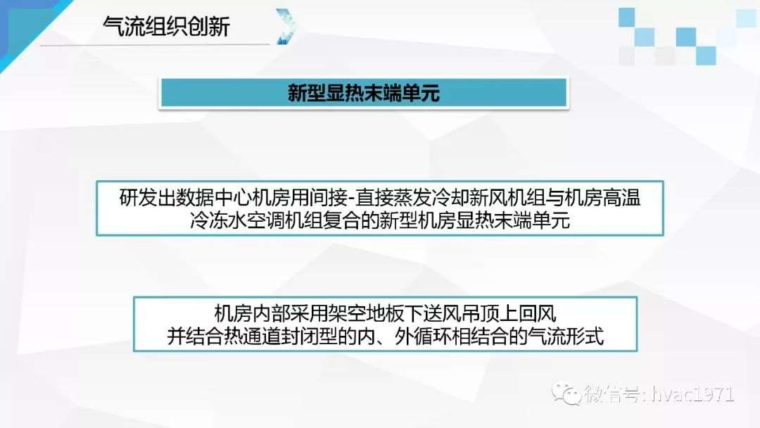
Notes:
保留原报告图片与原图顺序；本页内容按原报告工况及时间背景理解。
未改动原图；来源web2，原PDF第13页，第42张PPT图片。

Slide 43
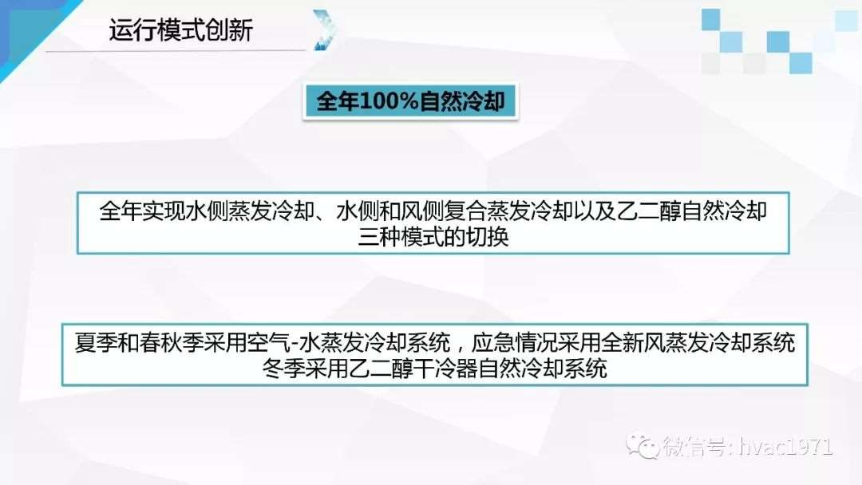
Notes:
保留原报告图片与原图顺序；本页内容按原报告工况及时间背景理解。
未改动原图；来源web2，原PDF第13页，第43张PPT图片。

Slide 44
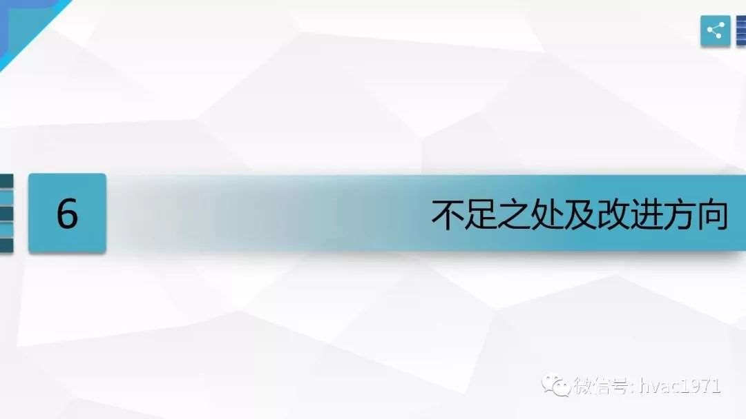
Notes:
保留原报告图片与原图顺序；本页内容按原报告工况及时间背景理解。
未改动原图；来源web2，原PDF第13页，第44张PPT图片。

Slide 45
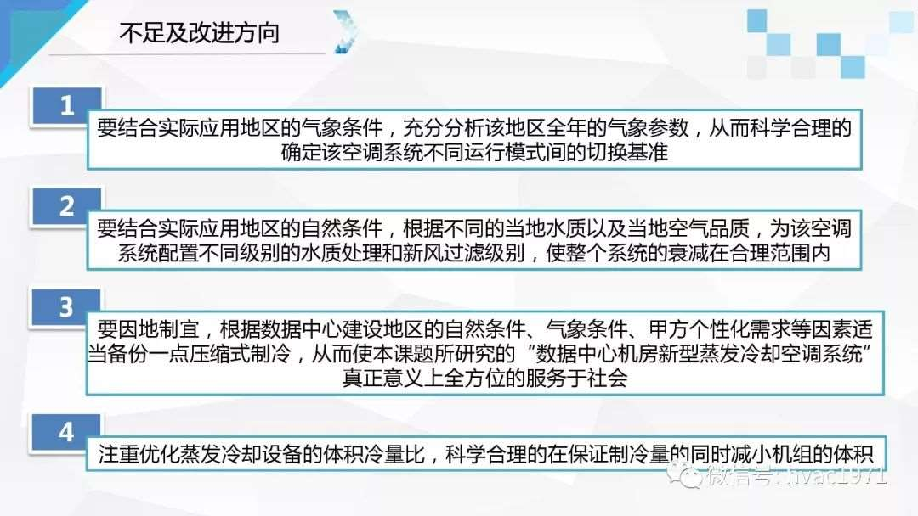
Notes:
保留原报告图片与原图顺序；本页内容按原报告工况及时间背景理解。
未改动原图；来源web2，原PDF第14页，第45张PPT图片。

Slide 46
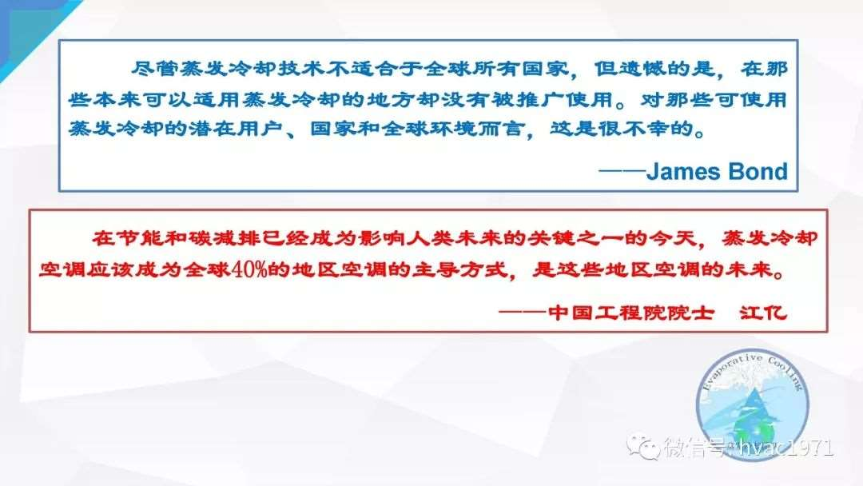
Notes:
保留原报告图片与原图顺序；本页内容按原报告工况及时间背景理解。
未改动原图；来源web2，原PDF第14页，第46张PPT图片。

